Slide 1




Khởi động

Slide 2

Quả trứng kì diệu

Slide 3







Xin chào tất cả các bạn!

Slide 4

Con gì mào đỏ
Gáy ò ó o…
Từ sáng tinh mơ
Đáp án: Con gà trống
Trở về

Slide 5
Hoa gì nho nhỏ
Cánh màu hồng tươi
Hề thấy hoa cười
Đúng là Tết đến?
Đáp án: Hoa đào
Trở về

Slide 6
Cái gì nằm ở trong nhà,
Nhìn lên mặt nó biết ngay giờ nào
- Là cái gì?
Đáp án: Cái đồng hồ
Trở về

Slide 7




Thứ ... ngày ... tháng ... năm...

Slide 8

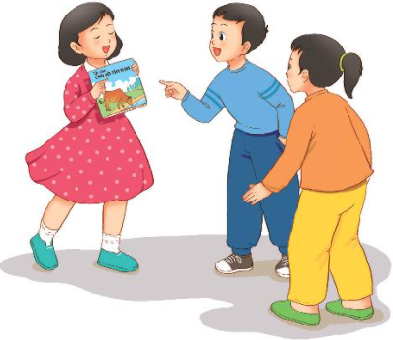
1Tìm đọc các bài viết về những hoạt động của thiếu nhi.
Notes:
8

Slide 9
ÔNG CHÁU THẢ DIỀU
Thơ: Nguyễn Đình Hưng
Hè đến có những chiều
Ông cháu mang Diều thả
Diều bay cao rất điệu
Còn thổi sáo ngân nga
Những lần Diều nghiêng ngả
Ông cháu phải giật dây
Có lần dây Diều đứt
Diều ngã, bay đi xa
Cháu tìm Diều vất vả
Hỏi ông sao Diều bay
Phải cần có gió mạnh
Và dây Diều phải căng?
Nhiều thắc mắc, băn khoăn
Nhờ ông cháu dần biết
Diều muốn bay mải miết
Phải giữ thế thăng bằng.

Slide 10













Nội dung của bài thơ nói
về điều gì?
Chi tiết nào trong bài viết em
thích nhất?
Notes:
Bài giảng thiết kế bởi: Hương Thảo - tranthao121004@gmail.com

Slide 11

Viết vào Phiếu đọc sách những điều em đã chia sẻ
Tác giả
Đọc một câu chuyện, bài văn… về nhà trường
Ngày đọc
Tên bài
Chi tiết, câu thơ em thích nhất
Cách em tìm được bài đọc

Slide 12


